Slide 1
Értékpapírpiacok
Dr. Kosztopulosz Andreász
egyetemi docens
SZTE GTK Pénzügyek és Nemzetközi Gazdasági Kapcsolatok Intézete
1. fejezet Az értékpapír-piac mint a pénz- és
tőkepiac része

Slide 2
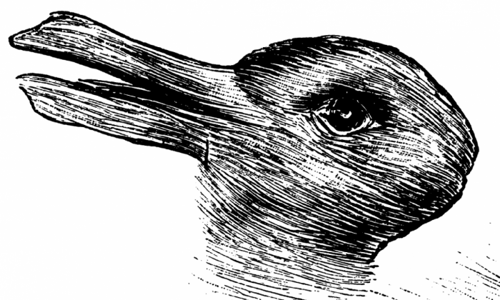
Nemzetközi tőkepiaci tendenciák az 1970-es évektől a pénzügyi válságig – pénzügyi innovációk
Nyúl vagy kacsa?

Slide 3
Nemzetközi tőkepiaci tendenciák az 1970-es évektől a pénzügyi válságig
dezintermediáció
pénzügyi innovációk elterjedése
dereguláció
a számítástechnika fejlődése
globalizáció

Slide 4
Pénzügyi innovációk elterjedése
a megváltozott tőkepiaci környezet igényt teremtett speciális kockázatú, megtérülésű, adózású és időzítésű értékpapírok iránt
a pénzügyi innovációk révén (pl. származékos ügyletek, hibrid értékpapírok) a pénzügyi szektor képes volt kielégíteni ezeket a speciális befektetési és kockázatkezelési igényeket
a pénzügyi konstrukció tervezés (financial engineering) eszközével egyéni kívánságok szerint hoznak létre új pénzügyi termékeket
a pénzügyi innovációk létrehozásának két lehetséges iránya: az összecsomagolás és a szétdarabolás
összecsomagolás: különböző fajtájú értékpapírokat egy új, összetett értékpapírba csomagolnak össze (pl. átváltható kötvény)
szétdarabolás: egy értékpapír pénzáramlásait darabokra szedik és külön-külön új értékpapírokként értékesítik őket (pl. hosszú lejáratú jelzálogpapírok esetében)

